Slide 1


Chào mừng các em đến với tiết Tiếng Việt - Lớp 2
Notes:
Bài giảng thiết kế bởi: Hương Thảo - tranthao121006@gmail.com

Slide 2
Khởi động

Slide 3


Yêu cầu cần đạt
1
Đọc đúng, rõ ràng bài đọc, biết ngắt nghỉ đúng nhịp thơ với ngữ điệu phù hợp.
2
Trả lời được các câu hỏi có liên quan đến bài đọc
3
Nhận biết được tình cảm của bạn nhỏ với cô giáo.

Slide 4

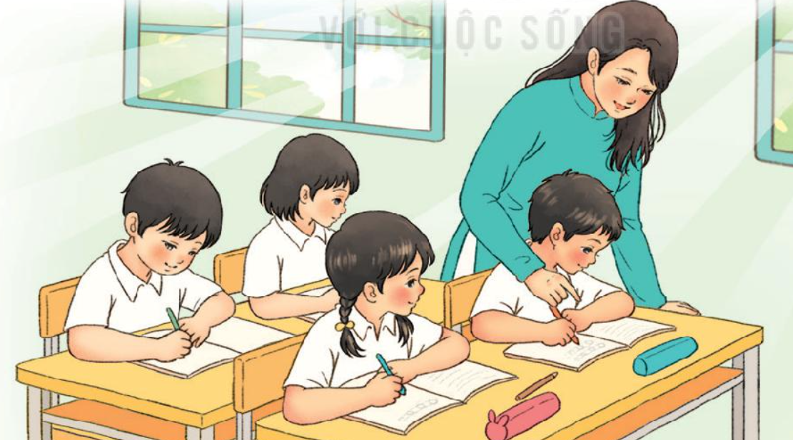
Bài 9: Cô giáo lớp em

Slide 5


Tiết 1 + 2

Slide 6


ĐỌC

Slide 7
Cô giáo lớp em
Sáng nào em đến lớp
Cũng thấy cô đến rồi
Đáp lời “Chào cô ạ!”
Cô mỉm cười thật tươi
Cô dạy em tập viết
Gió đưa thoảng hương nhài
Nắng ghé vào cửa lớp
Xem chúng em học bài
Những lời cô giáo giảng
Ấm trang vở thơm tho
Yêu thương em ngắm mãi
Những điểm mười cô cho
Notes:
Bài giảng thiết kế bởi: Hương Thảo - tranthao121006@gmail.com

Slide 8

Cô giáo lớp em
1
Sáng nào em đến lớp
Cũng thấy cô đến rồi
Đáp lời “Chào cô ạ!”
Cô mỉm cười thật tươi.
Cô dạy em tập viết
Gió đưa thoảng hương nhài
Nắng ghé vào cửa lớp
Xem chúng em học bài.
Những lời cô giáo giảng
Ấm trang vở thơm tho
Yêu thương em ngắm mãi
Những điểm mười cô cho.
2
3
Đọc đoạn nối tiếp

Slide 9
Cô giáo lớp em
1
Sáng nào em đến lớp
Cũng thấy cô đến rồi
Đáp lời “Chào cô ạ!”
Cô mỉm cười thật tươi.

Slide 10
Cô dạy em tập viết
Gió đưa thoảng hương nhài
Nắng ghé vào cửa lớp
Xem chúng em học bài.
Cô giáo lớp em
2

Slide 11
Những lời cô giáo giảng
Ấm trang vở thơm tho
Yêu thương em ngắm mãi
Những điểm mười cô cho.
Cô giáo lớp em
3

Slide 12
Cô giáo lớp em
1
Sáng nào em đến lớp
Cũng thấy cô đến rồi
Đáp lời “Chào cô ạ!”
Cô mỉm cười thật tươi.
Cô dạy em tập viết
Gió đưa thoảng hương nhài
Nắng ghé vào cửa lớp
Xem chúng em học bài.
Những lời cô giáo giảng
Ấm trang vở thơm tho
Yêu thương em ngắm mãi
Những điểm mười cô cho.
2
3
Đọc nhóm

Slide 13

Cô giáo lớp em
Sáng nào em đến lớp
Cũng thấy cô đến rồi
Đáp lời “Chào cô ạ!”
Cô mỉm cười thật tươi
Cô dạy em tập viết
Gió đưa thoảng hương nhài
Nắng ghé vào cửa lớp
Xem chúng em học bài
Những lời cô giáo giảng
Ấm trang vở thơm tho
Yêu thương em ngắm mãi
Những điểm mười cô cho
Đọc toàn bài

Slide 14


Trả lời câu hỏi

Slide 15
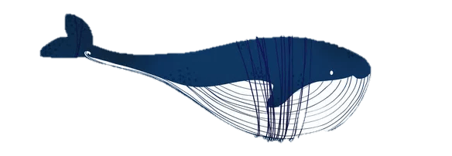
Học thuộc 2 khổ thơ em yêu thích
1. Cô giáo đáp lại lời chào của học sinh như thế nào
Cô mỉm cười thật tươi
2. Tìm những câu thơ tả cảnh vật khi cô dạy em học bài
Gió đưa thoảng hương nhài
Nắng ghé vào cửa lớp
3. Bạn nhỏ đã kể những gì về cô giáo của mình?
Kể cô dạy tập viết, giảng bài...
4. Qua bài thơ, em thấy tình cảm của bạn nhỏ dành cho cô như thế nào?
Bạn nhỏ rất yêu quý cô giáo của mình

Slide 16


Bài đọc Cô giáo lớp em
cho con biết điều gì?

Slide 17

Bài Cái trống trường em, con cần đọc với giọng nhẹ nhàng, tình cảm.
- Bài Tớ nhớ cậu, con cần đọc với giọng như thế nào?

Slide 18



Luyện đọc lại
Notes:
Bài giảng thiết kế bởi: Hương Thảo - tranthao121006@gmail.com

Slide 19
Cô giáo lớp em
Tiêu chí nhận xét: - Đọc đúng khổ thơ. - Đọc rõ ràng, lưu loát. - Thể hiện giọng đọc phù hợp.
Sáng nào em đến lớp
Cũng thấy cô đến rồi
Đáp lời “Chào cô ạ!”
Cô mỉm cười thật tươi
Cô dạy em tập viết
Gió đưa thoảng hương nhài
Nắng ghé vào cửa lớp
Xem chúng em học bài
Những lời cô giáo giảng
Ấm trang vở thơm tho
Yêu thương em ngắm mãi
Những điểm mười cô cho

Slide 20

Luyện tập
theo văn bản đọc
Notes:
Bài giảng thiết kế bởi: Hương Thảo - tranthao121006@gmail.com

Slide 21
1. Nói câu thể hiện sự ngạc nhiên của em khi
a. Lần đầu thấy bạn hát rất hay
b. Được bố mẹ tặng một món quà bất ngờ
a. Ôi! Bạn hát hay quá!
b. Oa!Con rất thích món quà này! Cảm ơn bố mẹ!

Slide 22
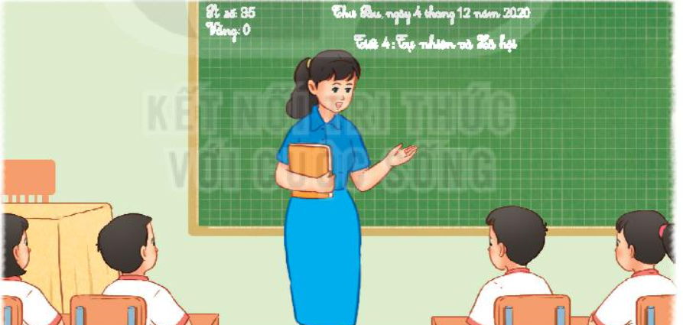
2. Nói câu thể hiện tình cảm của em với thầy cô giáo của mình

Slide 23
Yêu cầu cần đạt
1
Đọc đúng, rõ ràng bài đọc, biết ngắt nghỉ đúng nhịp thơ với ngữ điệu phù hợp.
2
Trả lời được các câu hỏi có liên quan đến bài đọc
3
Nhận biết được tình cảm của bạn nhỏ với cô giáo.

Slide 24


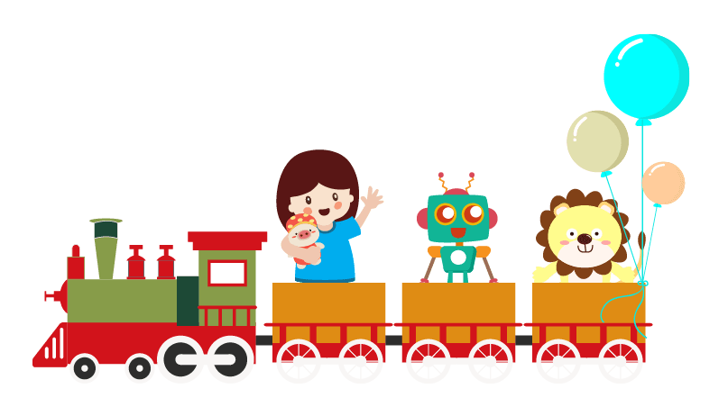
Vận dụng – Trải nghiệm
- Hôm nay, con học bài gì ?
Để thể hiện tình yêu với thầy cô, con cần làm gì?

Slide 25
Định hướng học tập tiếp theo
- Các con hãy duy trì những tình cảm với thầy cô giáo của mình bằng những việc làm hàng ngày.
- Chuẩn bị cho tiết học sau: + Viết chữ hoa D + Nói và nghe: Ngôi trường của em/ tr. 50
Notes:
Bài giảng thiết kế bởi: Hương Thảo - tranthao121006@gmail.com

Slide 26





Tạm biệt và hẹn gặp lại
các con vào những tiết học sau!

